Slide 1
LINUX INTRODUCTION
NHẬP MÔN HỆ ĐIỀU HÀNH
INTRODUCTION TO OPERATING SYSTEMS
[214242]
Nguyễn Xuân Vinh
nguyenxuanvinh@hcmuaf.edu.vn

Slide 2
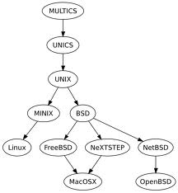
Lịch sử Hệ điều hành Unix
UNICS: Uniplexed Information and Computing System
Notes:
Chúng ta có thể kể thêm về các hệ điều hành miễn phí như FreeBSD, Minix…Do cuộc cách mạng của Linux, đến nay Solaris cũng đã cho miễn phí hệ điều hành của mình và công bố mã nguồn của Solaris for Intel (dùng cho máy PC) và Solaris for SPARS.

Slide 3
Giới thiệu
1991 Linus Torvalds, sinh viên Đại học Helsinki (Phần Lan) muốn tạo ra một bản thay thế thế hệ HDH Minix (vốn là HDH giống UNIX để chạy các PC nền tảng Intel)
1992 dùng linux kernel dưới bản quyền GNU GPL (General Public License)
14/3/1994 Phiên bản hoàn chỉnh đầu tiên của Linux ra đời với 176.250 command
3/11/1994 Red Hat 1.0 ra đời
Linux có hơn 14.294.493 command
UNIX: đa nhiệm có độ ưu tiên (preemptive multitasking): chạy nhiều chương trình cùng lúc
Multiuser
OPEN SOURCE CODE

Slide 4
Tại sao sử dụng Linux
Hệ điều hành miễn phí
Khả năng đa chương đa nhiệm
Cùng lúc cho nhiều người sử dụng
Nền tảng Intel-IBM
Ứng dụng cho Linux được cung cấp miễn phí kèm mã nguồn
Không một công ty thương mại riêng lẻ nào nhận trợ giúp Linux
➔ Mặc dù vậy, với sự phát triển của Internet, các tổ chức hỗ trợ người dùng Linux đã tạo ra vô số các site, các forum để hướng dẫn người sử dụng về các vấn đề của Linux

Slide 5
Các bản phân phối của Linux
Software Packages: Tập hợp các phần mềm
Installer: Chương trình cài đặt
Re-configure: Các cấu hình của riêng nhà sản xuất
Update/Patch: Trình quản lý và cập nhật gói phần mềm
Commercial Software: Các phần mềm thương mại khác
User Guide: Tài liệu hướng dẫn, hỗ trợ người dùng
Live CD: CD chạy Linux trực tiếp, không cần cài đặt

Slide 6
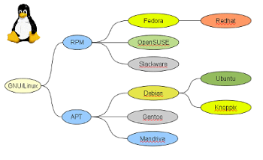
Linux Distribution (Linux Distro)

Slide 7
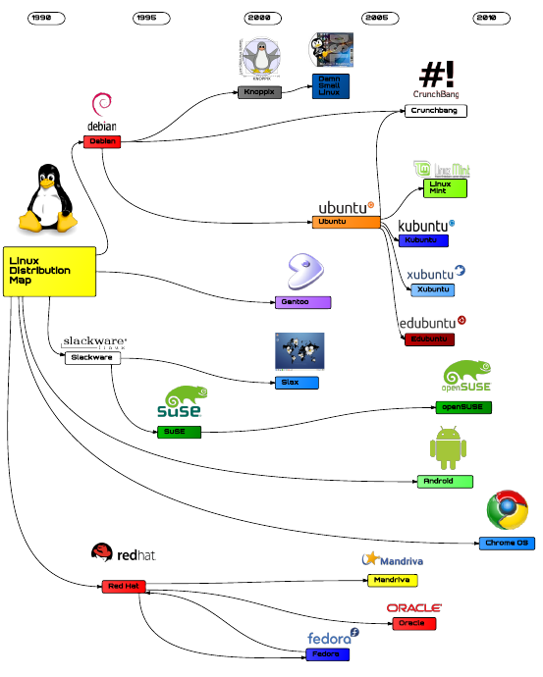
Linux Distribution (Linux Distro)
Một vài Linux Distro thuộc dạng LiveCD, nghĩa là chạy trực tiếp trên ổ đĩa CD-ROM mà không cần thông qua quá trình cài đặt vào máy tính (kỹ thuật này sử dụng bộ nhớ RAM để phục vụ trong quá trình thực thi)
→ Ví dụ Knoppix là một Linux LiveCD ổn định và được nhiều người dùng, thích hợp cho quá trình giảng dạy Linux).
Backtrack Linux – Wireless hacking tool (http://www.backtrack-linux.org/) cũng là 1 LiveCD Linux

Slide 8
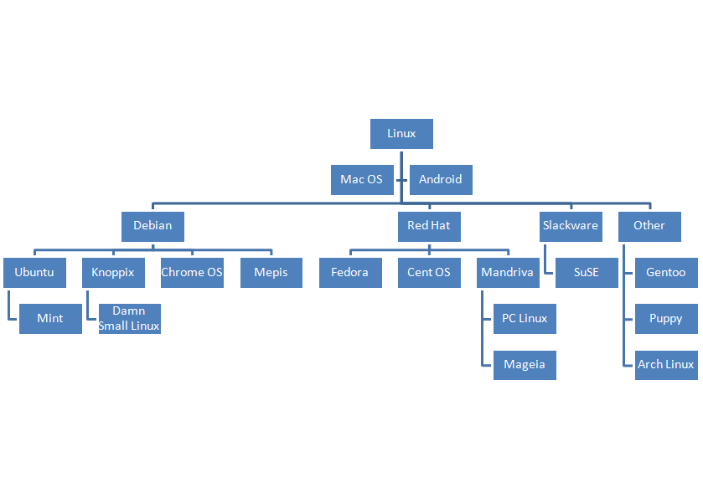
Linux Distribution (Linux Distro)

Slide 9
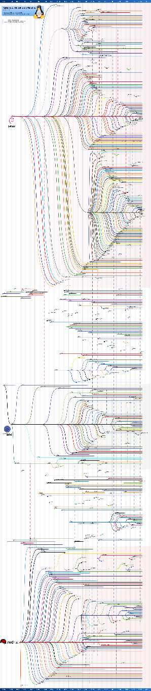
Linux Distribution (Linux Distro)
Crazy
Xem hình trong thư mục bài giảng
Xem thêm tại:
http://distrowatch.com/

Slide 10
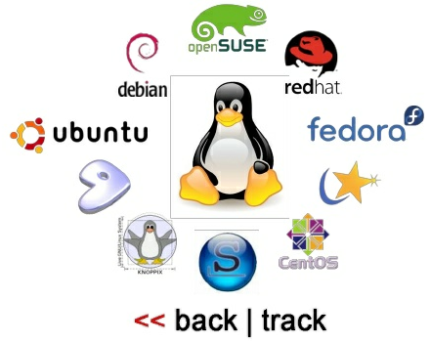
Linux Distribution (Linux Distro)
Các Distro của Linux (xem (DistroWatch.com)

Slide 11

Linux Distribution (Linux Distro)
Distro: Debian
Kho chứa phần mềm lớn
Gói .deb ổn định, dễ sử dụng
Trình quản lý gói apt mạnh
Hỗ trợ nhiều kiến trúc: x86-64, IA32-64,…

Slide 12
Linux Distribution (Linux Distro)
Distro: Red Hat
Phiên bản miễn phí: Fedora
Phiên bản thương mại: Red Hat Enterprise Linux (RHEL)
Trình quản lý gói: RPM Package Manager (dạng .rpm)
Tiện ích yum giúp tìm kiếm, cài đặt, gỡ bỏ dễ dàng, thuận tiện

Slide 13

Linux Distribution (Linux Distro)
Distro: Ubuntu
Là Distro được ưa chuộng
Tiện dụng cho người dùng phổ thông
Tương thích phần cứng tốt
Ổn định
Cập nhật liên tục

Slide 14

Linux Distribution (Linux Distro)
Distro: CentOS
Dựa trên mã nguồn REHL, tương thích hoàn toàn với RHEL
Miễn phí
Ổn định
Tin cậy trong việc triển khai ứng dụng và dịch vụ trong doanh nghiệp

Slide 15

Linux Distribution (Linux Distro)
Distro: BackTrack
Kết hợp 2 Distro WHAX và Auditor Security Collection tạo nên LiveCD nổi tiếng về Penetration Testing
Công cụ kiểm tra bảo mật, xâm nhập

Slide 16
Ai nắm quyền sở hữu Linux
Linux không phải là phần mềm công cộng, bởi vì nhiều thành tố của Linux đã được nhiều người khác đăng ký tác quyền.
Linus Torvalds giữ tác quyền Kernel cơ bản của Linux.
Doanh nghiệp Red Hat là chủ của phiên bản Red Hat Linux…
Nhiều tiện ích của Linux thuộc lĩnh vực tác quyền GPL (GNU General Public License).
Thực tế Tovalds cùng nhiều người đóng góp cho Linux đã đặt công trình của mình đưới sự bảo vệ của GNU GPL.

Slide 17
GNU/GPL (General Public License)
Giấy phép phần mềm mã nguồn mở (Open Source – OS) cho phép người dùng đọc, truy cập, thay đổi và làm lại mã nguồn của một sản phẩm phần mềm (theo tổ chức OSI – Open Source Initiative). Các giấy phép phần mềm được OSI phê chuẩn và quản lý tại http://www.opensource.org.
Open Source mang ý nghĩa “tự do” nhiều hơn là “miễn phí”.
Mỗi loại giấy phép có những điều khoản quy định riêng.
Ví dụ: BSD Licensing chỉ dài 1 trang với 3 điều khoản cần phải tuân thủ nhưng trong khi đó thì Mozilla Public License 1.1 dài đến 12 trang đề cập mọi thứ từ việc định nghĩa thuật ngữ đến cách thức áp dụng giấy phép cho chính phủ.

Slide 18
GNU/GPL (General Public License)
Một trong những điều khoản quan trọng là:
Nếu ta thay đổi mã nguồn thì phải lập lại tài liệu về các thay đổi và đính kèm mã nguồn theo phần mềm.
Không được thông báo bản quyền của mình (copyright) mặc dù đã thay đổi mã nguồn của chương trình.
Xem thêm thông tin tại
http://www.linux.org/info/gnu.html
Người ta còn nói GNU GPL là “Copyleft” để thay cho khái niệm “Copyright”.

Slide 19
GNU/GPL (General Public License)
Tác giả vẫn giữ bản quyền đối với với phần mềm gốc.
Người sử dụng có thể sao chép và phân phối chương trình dưới bất cứ hình thức nào và giá cả tùy ý.
Người sử dụng có thể thay đổi một phần của chương trình và phân phối thay đổi của mình cùng toàn bộ phần mềm cho người khác, với điều kiện nói rõ phần mình thay đổi.
Nếu những thay đổi không thể tách rời toàn bộ phần mềm thì GNU GPL sẽ mở rộng sang những thay đổi đó.
Người sử dụng không được thông báo bản quyền.
Phải đảm bảo cung cấp mã nguồn khi bán một sản phẩm theo GNU GPL để người khác có thể sử dụng và/hoặc bán tiếp. Người dùng kế tiếp có đầy đủ quyền lợi như của người trước.

Slide 20
Cách phát âm đúng chuẩn
Linux thường được phát âm với “i” ngắn giọng mũi và trọng âm tại nguyên âm đầu tiên: LIH-nucks. Tác giả Linus Torvalds phát âm từ này như sau:
  Bằng tiếng Anh: http://www.linux.org/info/sounds/english.au
Nghe đọc: ENGLISH 
- Xem thêm thông tin tại: http://www.linux.org/info/gnu.html

Slide 21

HỎI ĐÁP

